Slide 1
Wie Kinder glauben…
Literaturtipp:
Kinder im Glauben begleiten
von Michael Job
Bibellesebund

Slide 2
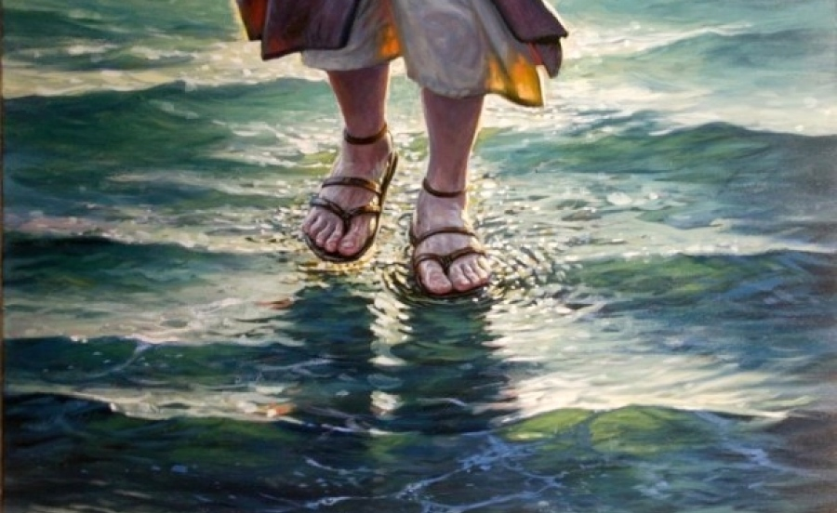
Wer hat das gesagt?
In einer Andacht:
«So traurig, Jesus kann ja gar nie baden gehen, wenn er auf dem Wasser laufen kann.»

Slide 3
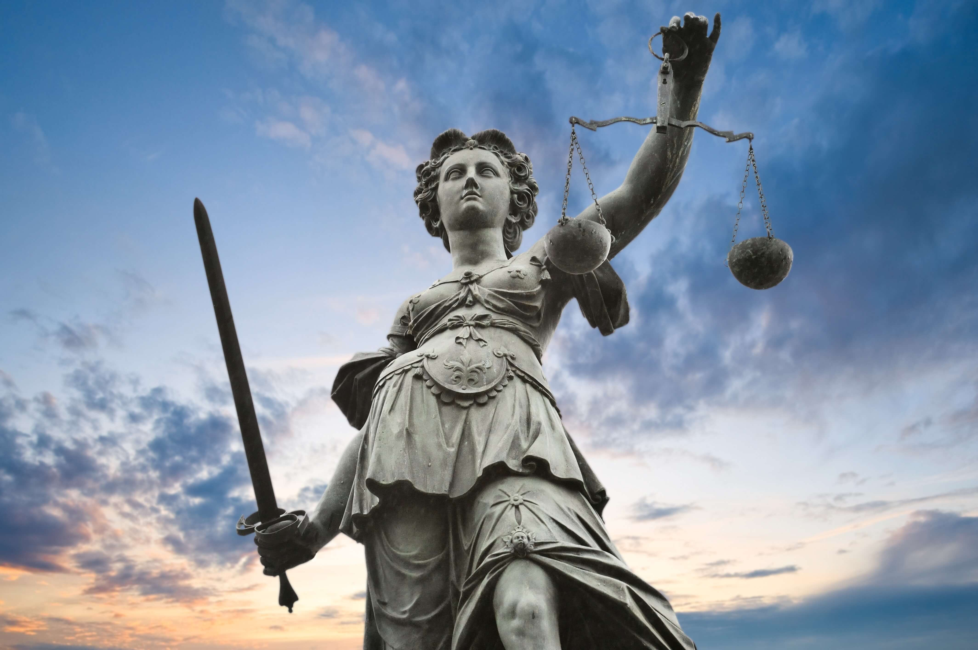
Wer hat das gesagt?
Nach einer Andacht über ein Gleichnis:
«Gerechtigkeit heisst nicht zwingend, dass alle genau gleich viel bekommen»

Slide 4
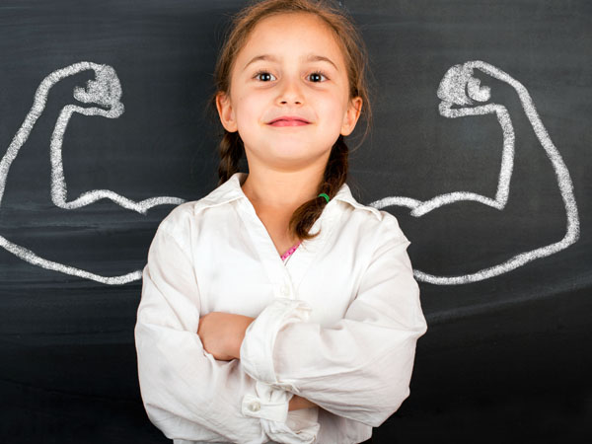
Wer hat das gesagt?
In einer Kleingruppenzeit:
«Meine Stärken und Gaben? Da kann ich dir mindestens 5 Dinge aufzählen, in denen ich spitze bin!»

Slide 5
Wer hat das gesagt?
Zuhause:
«P. ist mein Lieblingsleiter.
Bei ihm spielen wir vor jeder Andacht eine Runde Fussball.»

Slide 6
Wer hat das gesagt?
Während einer Gebetszeit:
«Gott mach bitte, dass der Krebs M. nicht beisst und er bald wieder aus dem Spital heimkommt.»

Slide 7
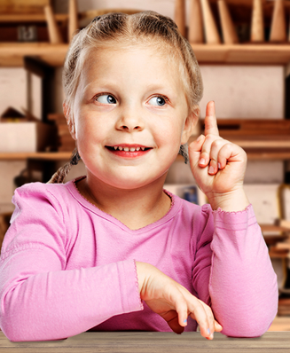
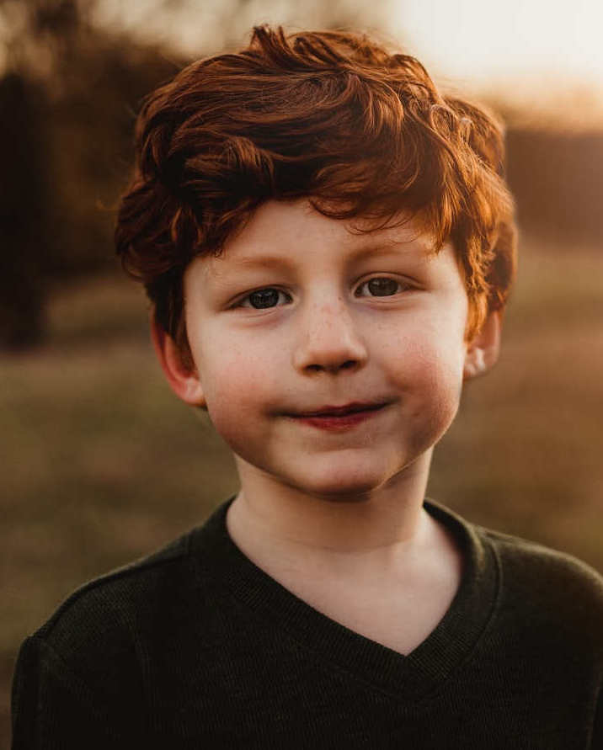
Ameisli damit sie ihr Vertrauen auf Gott setzen und über seine Taten staunen (Ps 78)
Kindergarten (4-6) bis erste Schuljahre (6-8)
interessiert, wollen wissen und ausprobieren
Grundfragen: Woher? Wozu? Was ist wahr? Wohin?
ausprobieren, sich und seine Gaben entdecken
Erwachsene und Gott sind fast deckungsgleich
Vertrauen: Gott als Vater/Mutter; Jesus als Freund
Angst
mutig glaubend
Geschichten: von der Fantasie zum Realitätsbezug

Slide 8
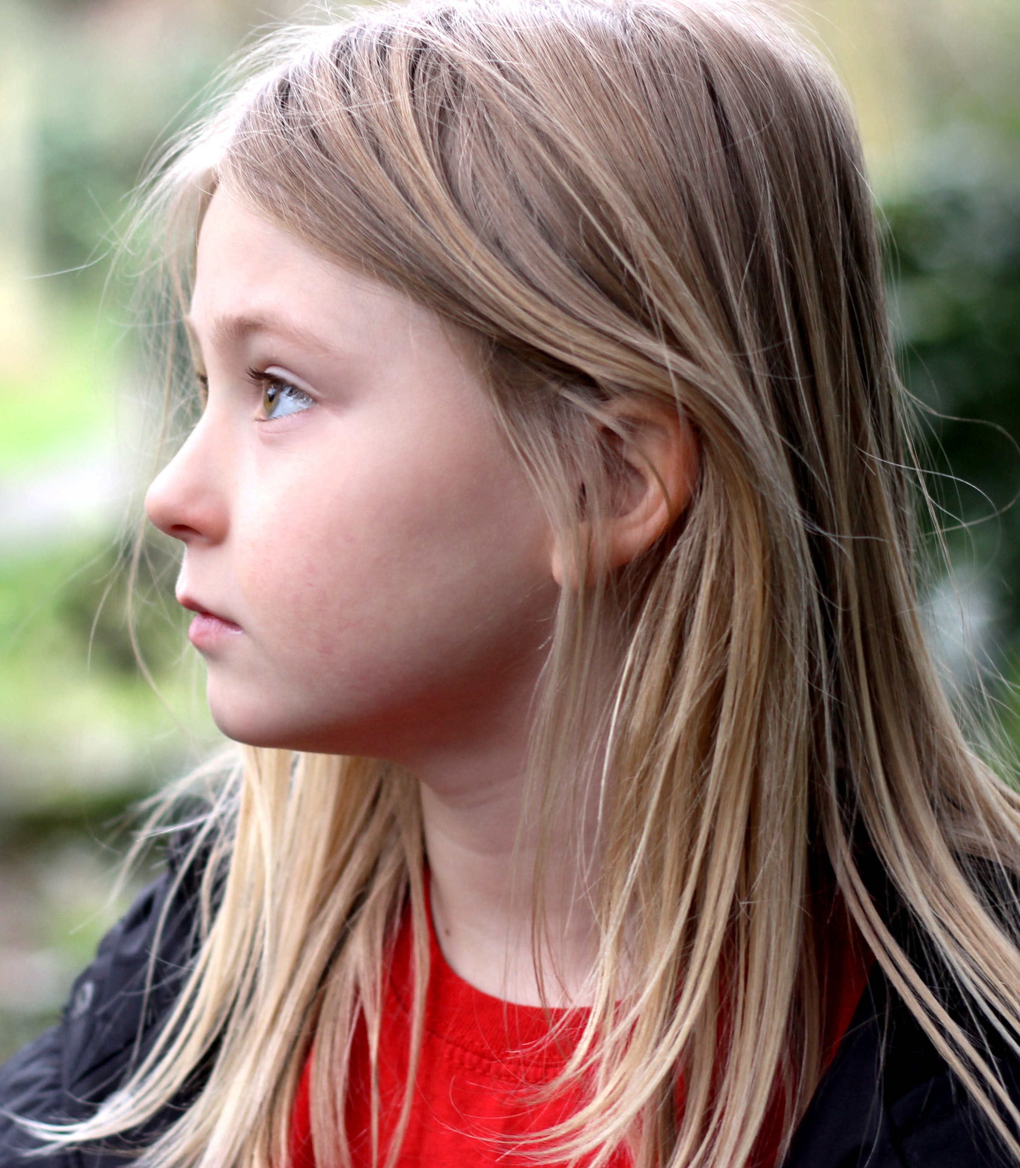
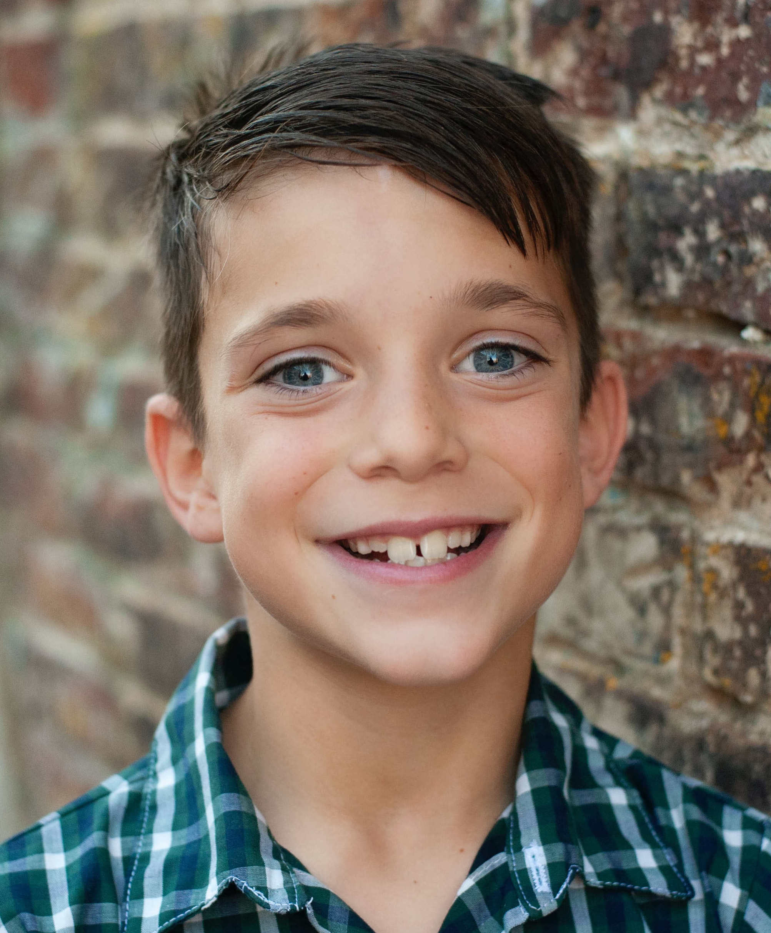
Jungschi Glaube ohne Werke ist tot (Jak 2)
Schulkinder (ca. 8-12)
leistungsfähig, bereit zu trainieren, selbstsicher
Identifikation mit Helden/innen-Figuren
Mannschaftsgeist und Gruppensolidarität – gemeinsam gewinnen wollen, Rekorde
aktives tun, Bewegung, wenig Gefühl-gesteuert
Lebensfragen mit Leitenden oder Eltern besprechen
konkret denkend – Themen an Geschichten zeigen
von Sünde reden, Jesus als Erlöser und Heiland

Slide 9
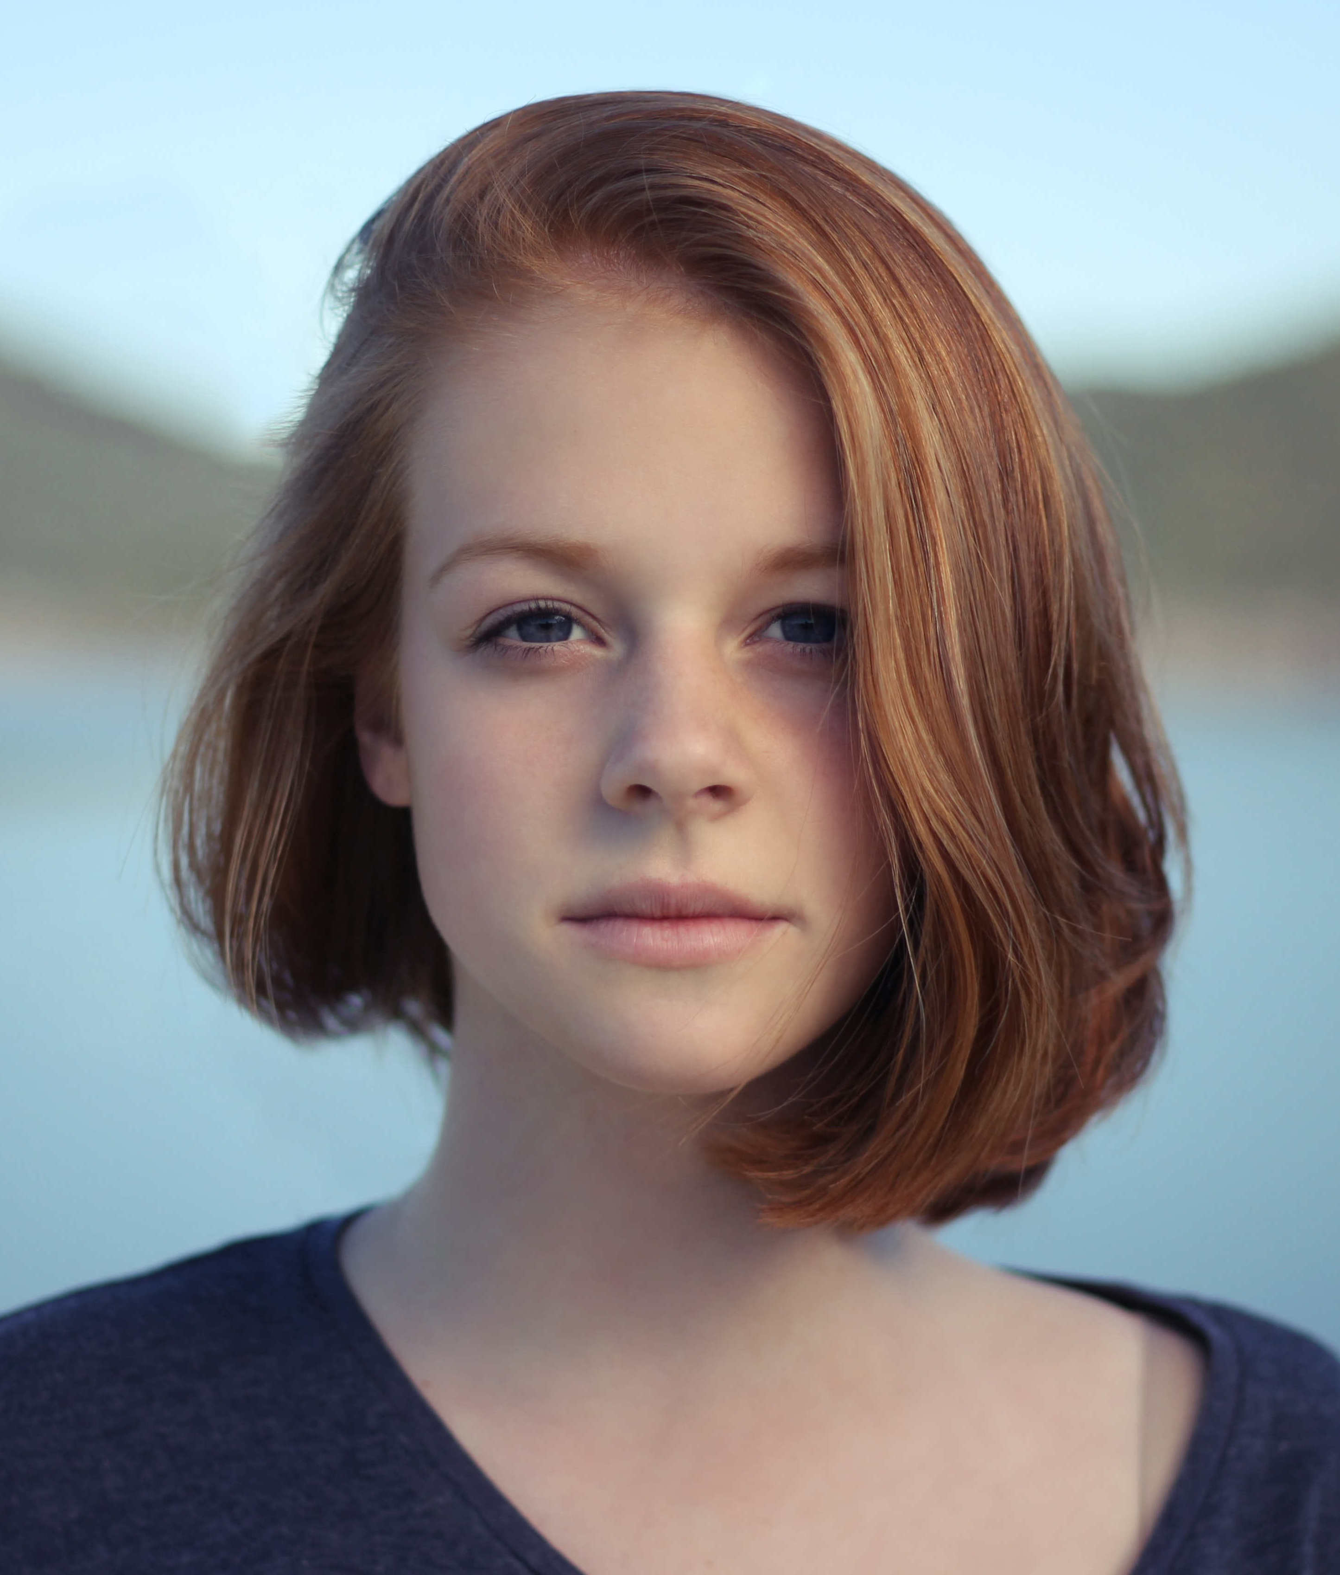
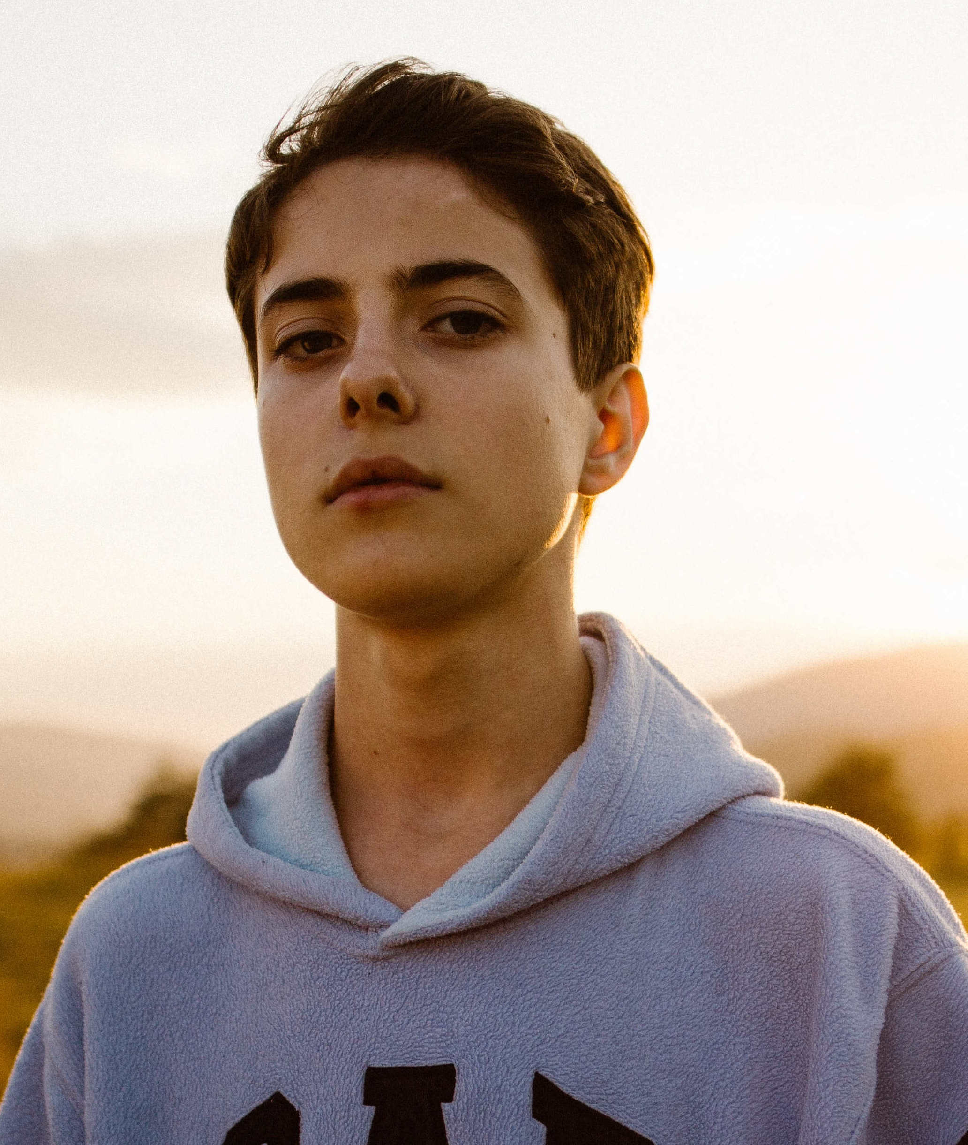
Teenie nicht nur vom Hörensagen sondern mit eigenen Augen (Hiob 42)
wechselnde Gefühle
abstrakt denken – sich reflektieren können
alles dreht sich um Image und Identität
Beziehungen (v.a. gleichaltrige) extrem wichtig
unsere Liebe und Grenzen testend
Glauben kritisch hinterfragen
eigenen Glauben suchen, Echtheit
Gefahr eines „Doppellebens"
Jesus als König und Herr

Slide 10
Gruppenarbeit: Markus 10,46-52 - Bartimäus
a) Hauptaussagen
eine zur Altersstufe passende Hauptaussage wählen; wie passt die zum Lebensbezug?
b) Begriff verständlich erklären
erkläre/umschreibe "Glaube" (V. 52)

Slide 11
Fragen?
via Mail/Phone/Whatsapp/Threema
barbara_pfister@gmx.ch
079 735 22 83
https://www.youtube.com/watch?v=6j3XuVHURbM
(Clip zum Schluss: ERF Glaubensdings „Wie ist Gott?»)

